Slide 1
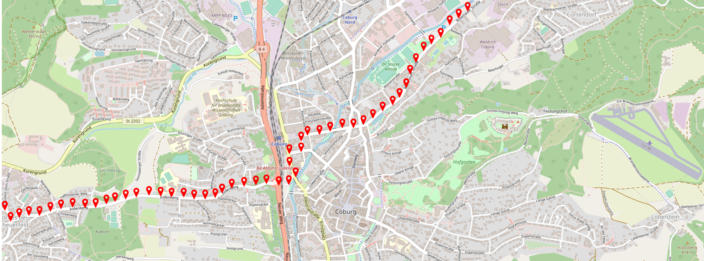
Bachelorseminar 06.07.2023
Lennart Köpper

Slide 2
Rückblick: Thema und Aufgaben

Slide 3
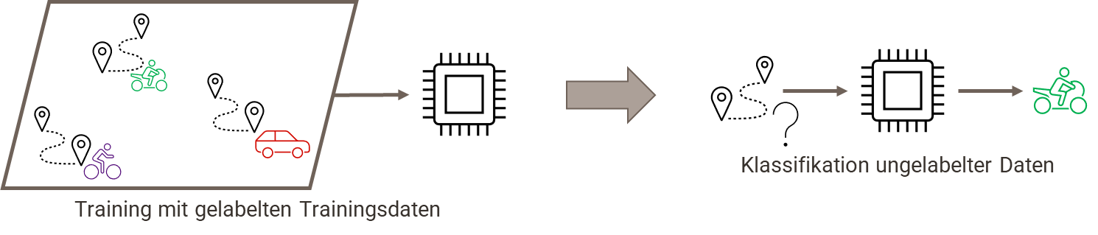
Rückblick: Das Thema
„Klassifikation von Verkehrsteilnehmern auf Basis realer Positionszeitreihen mit Verfahren des maschinellen Lernens“
Notes:
Ziel der Arbeit ist konkret: Die Untersuchung inwieweit sich maschinelle Lernverfahren dazu einsetzen lassen aus Positionssequenzen eine Fahrzeugklasse zu erkennen.
Dabei hatte ich beim letzten Mal schon von einigen Problemen gesprochen…

Slide 4
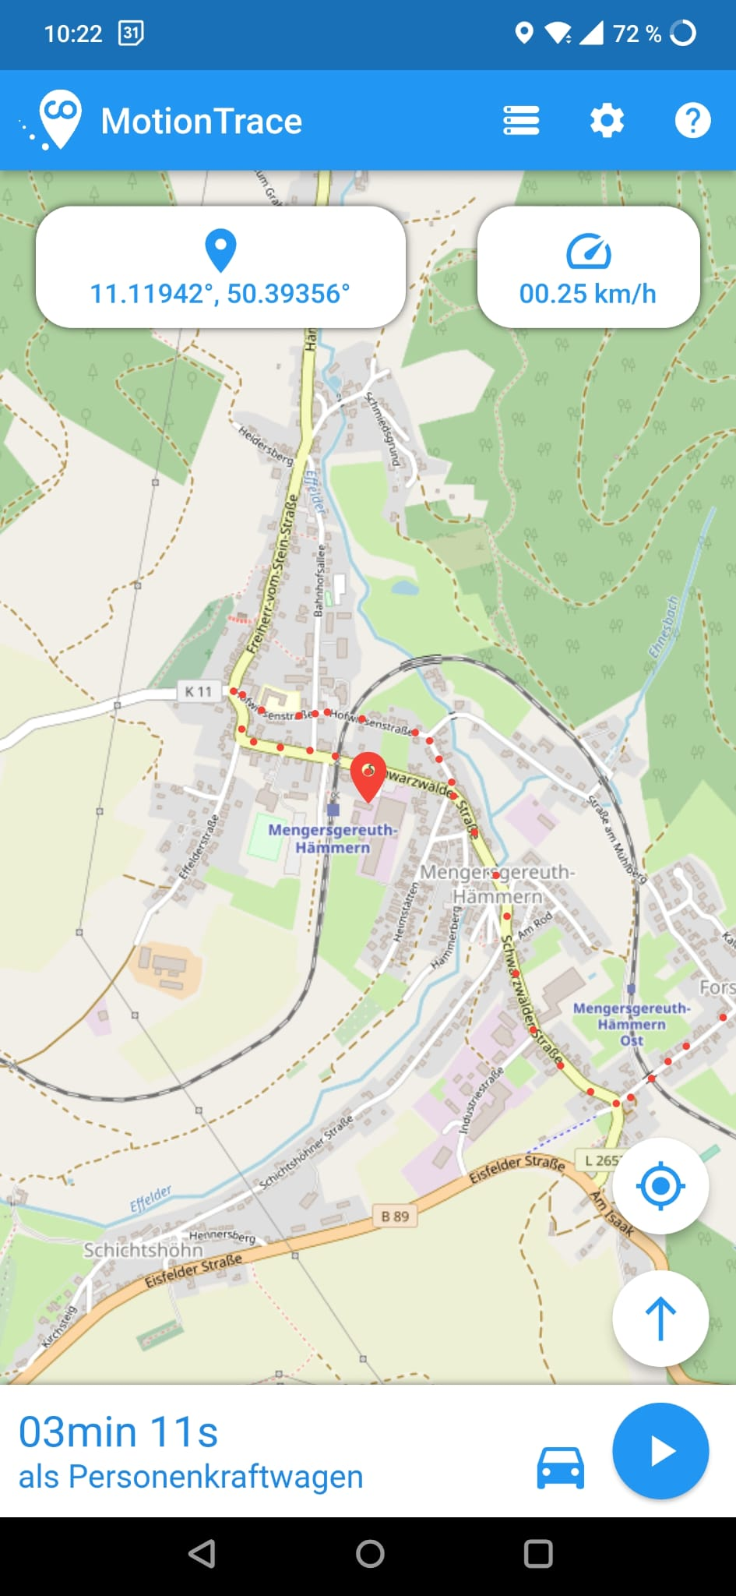
Rückblick: Datengewinnung
Damaliger Stand:
Datensammlung über MotionTrace-App
Aufnahmen im Umfang von 9h durch vier Nutzer gesammelt
Ziele:
Ausweitung der Datensammlung: Mehr Aufnahmen, mehr Nutzer und bessere Ausgeglichenheit

Slide 5
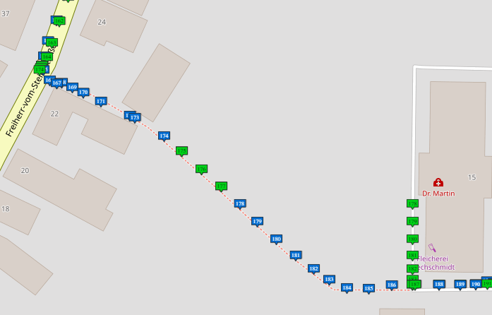
Rückblick: Datenvorverarbeitung
Frage: Wie können reale Positionsdaten, die Ungenauigkeiten und Rauschen aufweisen, so vorverarbeitet werden, dass sie sich gut für den Einsatz maschineller Lernverfahren eignen?
Damaliger Stand:
Erprobung verschiedener Möglichkeiten, um Abweichungen von der tatsächlichen Strecke zu beheben
Map-Matching ist vielversprechend, allerdings noch mit Problemen behaftet
Ziele:
Weitere (Optimierungs-) Versuche mit Map-Matching

Slide 6
Rückblick: Klassifikation
Frage: Welche Verfahren des maschinellen Lernens sind für die Klassifizierung von Verkehrsteilnehmern auf Basis von Bewegungsdaten geeignet?
Damaliger Stand:
Verschiedene geeignete Klassifikationsverfahren wurden identifiziert
Rekurrente Neuronale Netze laut Literatur vielversprechend
Ziele:
Erprobung und Umsetzbarkeitsprüfung verschiedener Klassifikatoren mit bereits gesammelten Daten

Slide 7
Aktueller Stand: Datengewinnung und -vorbereitung

Slide 8
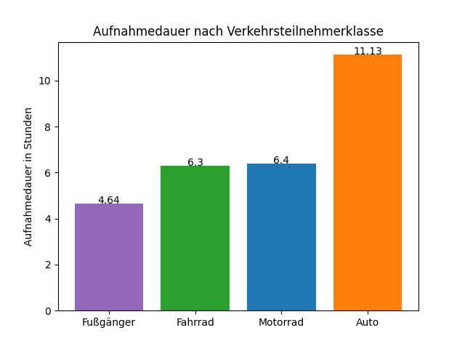
Datengewinnung
Datensammlung mit MotionTrace
158 Aufnahmen verschiedener Länge
Gesammelte Aufnahmen umfassen fast 30 Stunden
→ Verdreifachung der Datenmenge
Datengrundlage immer noch unausgeglichen
Notes:
… in Bezug auf Nutzer und Klassenverhältnis nicht ausgeglichener als zuvor… Allerdings dürften verschiedenste Verkehrssituationen abgebildet sein, was die Daten zumindest dahingehend repräsentativer macht.

Slide 9
Datenvorbereitung
Erzeugung von Trainings- und Testdatensätzen
Die gesammelten Aufnahmen werden in gleichlange Sequenzen zerschnitten
Anschließend erfolgt eine stratifizierte Aufteilung der Sequenzen in Trainings- (75%) und Testdaten (25%)
Erstellung mehrerer Datensätze:
Abtastperiode | Sequenzlänge | Umfang Trainingsdaten | Umfang Testdaten
1s | 1min / 60 Punkte | 1208 Sequenzen | 403 Sequenzen
1s | 2min / 120 Punkte | 573 Sequenzen | 191 Sequenzen
1s | 4min / 240 Punkte | 257 Sequenzen | 86 Sequenzen
2s | 1min / 30 Punkte | 1208 Sequenzen | 403 Sequenzen
…
Notes:
Die 158 Aufnahmen können nicht einfach so für das maschinelle Lernen genutzt werden. Die Daten müssen vorbereitet werden.

Slide 10
Aktueller Stand: Map-Matching

Slide 11
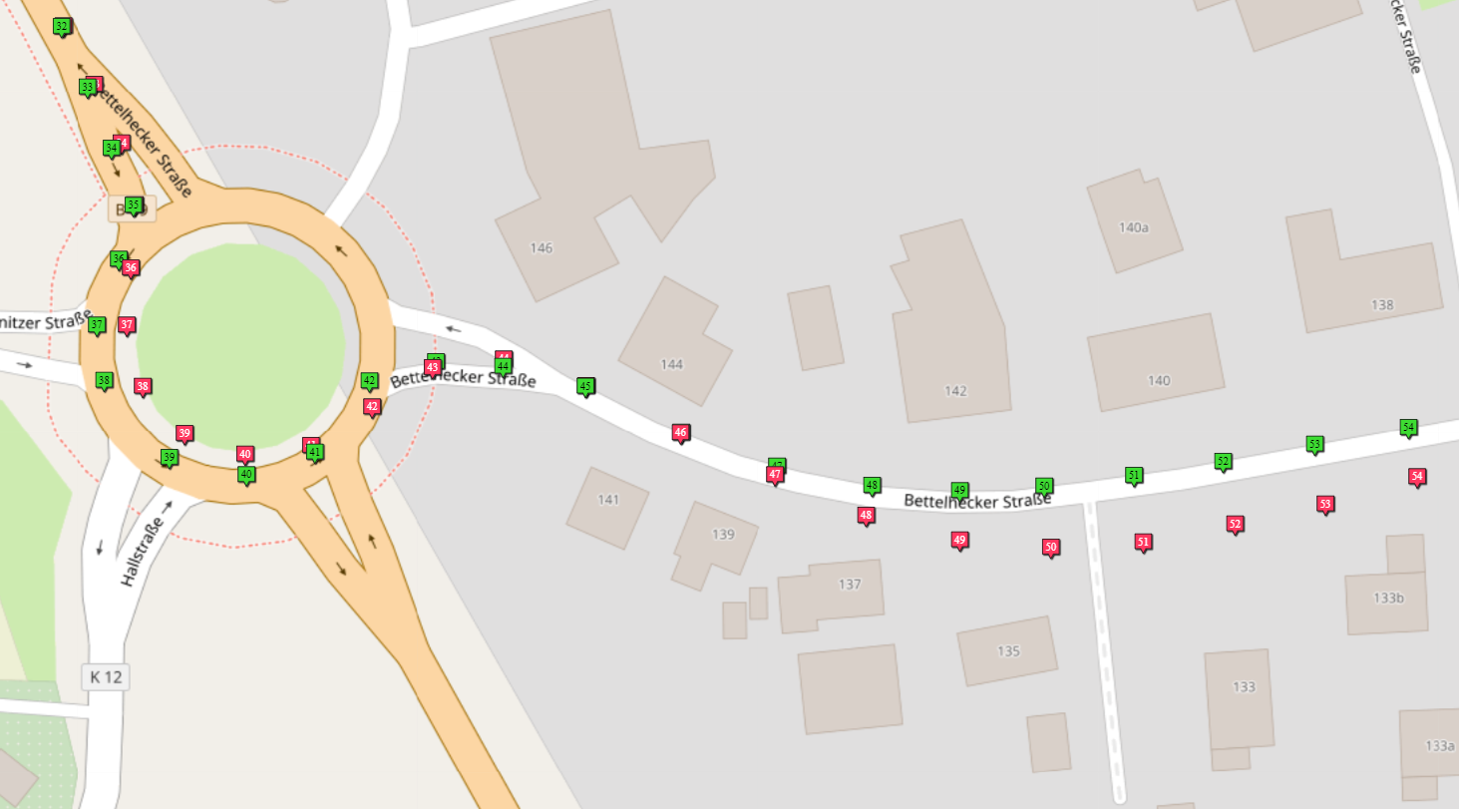
Map-Matching
= Abbildung der aufgenommenen Positionssequenzen auf ein digitales Straßen- und Wegenetz.
Map-Matching ist mittels „Valhalla“ vollständig umgesetzt und hinsichtlich der Parameter optimiert
Führt zu guten Ergebnissen, insofern für eine Sequenz der korrekte Matching-Modus genutzt wird
Problem: Matching-Modus ist abhängig von Fahrzeugklasse…
„pedestrian“, „bicycle“ und „auto“ (für Straßenfahrzeuge)

Slide 12
Vorhersage des Matching-Modus
Training und Hyperparameteroptimierung verschiedener Modelle
Konsequenz: Sequenzen müssen also „vorklassifiziert“ werden, damit der richtige Matching-Modus gesetzt werden kann.
Hierfür wurden verschiedene Klassifikatoren trainiert und hinsichtlich ihrer Hyperparameter optimiert.
Eingabe: 12 Merkmale
Dauer
Geschwindigkeit → Mittelwert, Standardabweichung, 10%-, 50%- und 90%-Quantil
Beschleunigung → Standardabweichung & 90%-Quantil
Verzögerung → Standardabweichung & 90%-Quantil
Winkelgeschw. → Standardabweichung & 90%-Quantil
Notes:
Alle Klassifikatoren erhalten dabei dieselben 12 Merkmale als Eingabe, die im Wesentlichen aus deskriptiven Statistiken zu den berechneten Bewegungsdaten einer Sequenz bestehen.

Slide 13
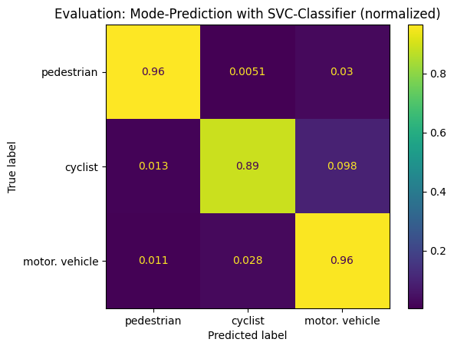
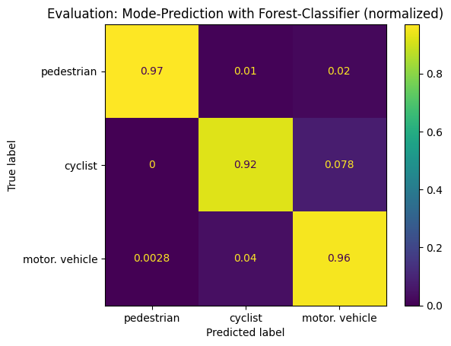
Vorhersage des Matching-Modus
Evaluierung optimierter Modelle für Abtastperiode = 1s
Support Vector Machine
→ 94,5% Genauigkeit
Random-Forest
→ 95,1% Genauigkeit

Slide 14
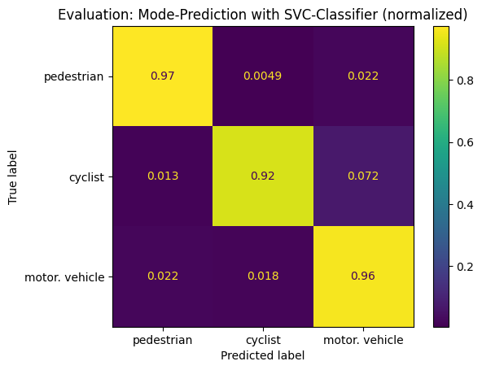
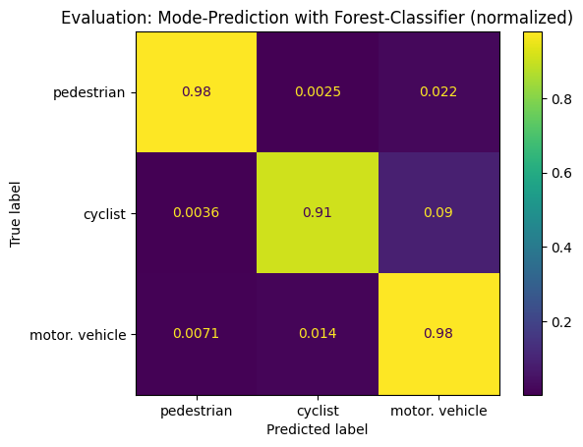
Vorhersage des Matching-Modus
Evaluierung optimierter Modelle für Abtastperiode = 2s
Support Vector Machine
→ 95,2% Genauigkeit (+0,7%)
Random-Forest
→ 96,2% Genauigkeit (+1,1%)

Slide 15
Aktueller Stand: Klassifikation

Slide 16
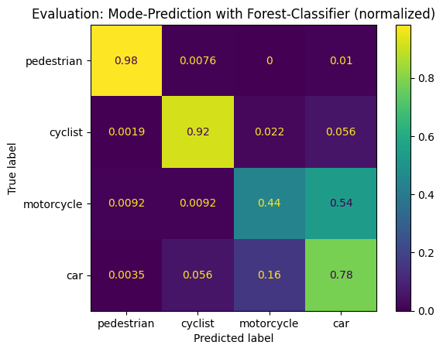
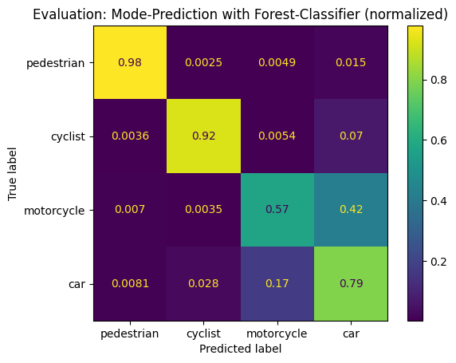
Vorhersage der Verkehrsteilnehmerklasse
Naiver Ansatz: optimierter Random-Forest für 4 Klassen
Periode = 1s
→ 76,8% Genauigkeit
Periode = 2s
→ 80.0% Genauigkeit
Notes:
Problem: Zusammenfassung der Daten auf deskriptive Merkmale führt potenziell zu starkem Informationsverlust. Damit ist eine gute Unterscheidung zwischen Motorrädern und Autos kaum möglich.

Slide 17
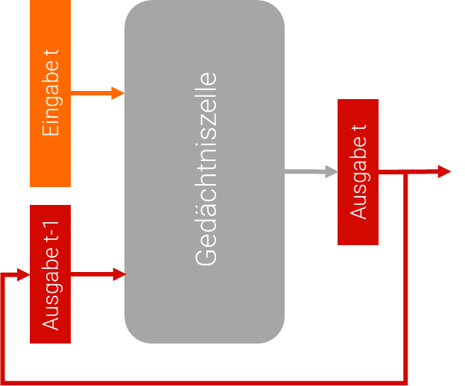
Vorhersage der Verkehrsteilnehmerklasse
Besserer Klassifikationsansatz: Rekurrente Neuronale Netzwerke
Großer Vorteil: RNNs sind in der Lage mit Sequenzen beliebiger Länge, statt mit einzelnen Eingaben fester Größe zu arbeiten
Sequenzen müssen somit nicht durch deskriptive Merkmale zusammengefasst werden
Anders als gewöhnliche Neuronale Netze (Feed-Forward-Netze) besitzen RNNs rückwärtsgerichtete Verbindungen oder „Gedächtniszellen“
Die Ausgabe im aktuellen Zeitschritt t ist damit nicht nur von der Eingabe zum Zeitpunkt t sondern auch von der Ausgabe der Zelle zum Zeitpunkt t-1 abhängig
Hierdurch können zeitlich codierte Muster in den Daten abgebildet werden

Slide 18
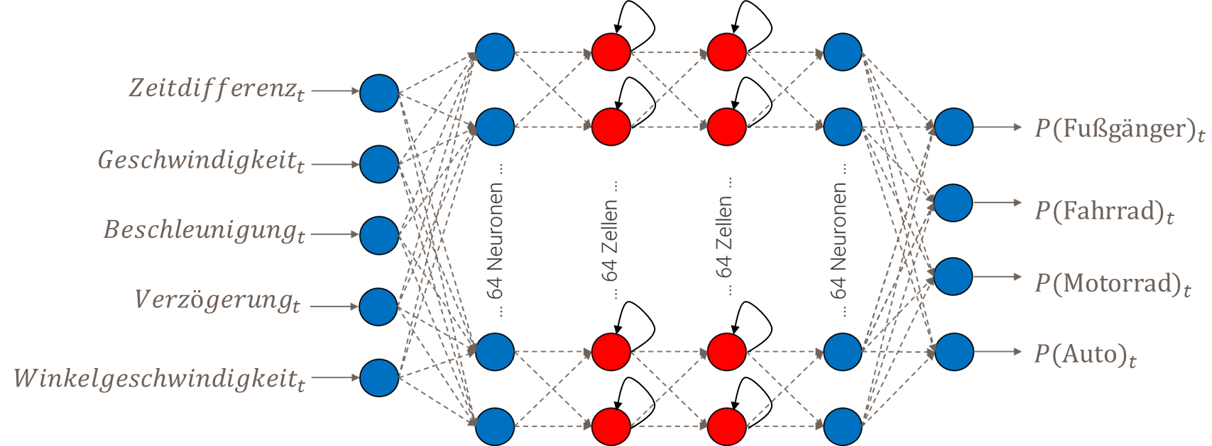
Vorhersage der Verkehrsteilnehmerklasse
Erprobung: Entwurf eines RNNs zur Verkehrsteilnehmerklassifikation

Slide 19
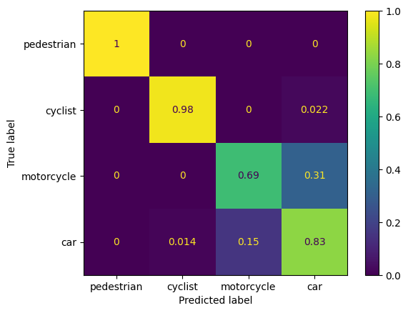
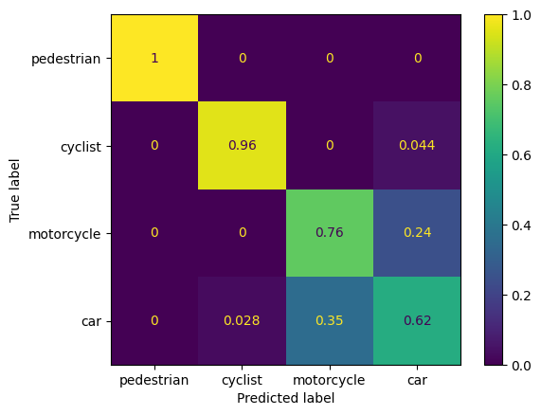
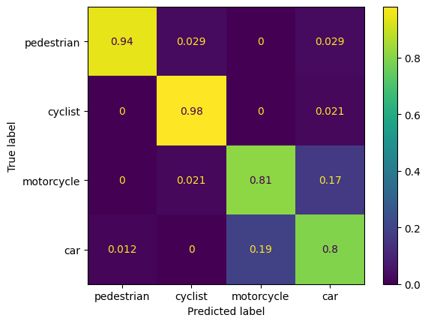
Vorhersage der Verkehrsteilnehmerklasse
Evaluierung des RNNs auf verschiedenen Datensätzen
Periode = 1s; Dauer = 2min
→ 84,9% Genauigkeit
Periode = 1s; Dauer = 2min; MM
→ 79,17% Genauigkeit
Periode = 2s; Dauer = 2min
→ 86,3% Genauigkeit

Slide 20
Vorhersage der Verkehrsteilnehmerklasse
Nächste Ziele
Hyperparameteroptimierung der RNNs für die einzelnen Datensätze:
Anzahl der (rekurrenten) Schichten
Anzahl der Neuronen pro Schicht
Aktivierungsfunktionen
…
Evaluierung der Ergebnisse

Slide 21
Danke für eure Aufmerksamkeit!

